Slide 1
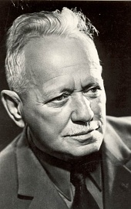
МИХАИЛ АЛЕКСАНДРОВИЧ ШОЛОХОВ
ЖИЗНЬ. ТВОРЧЕСТВО. СУДЬБА
Учитель русского языка и литературы
МАОУЛицея № 88 г.Екатеринбурга
ТОЛМАЧЕВА Марина Ивановна

Slide 2
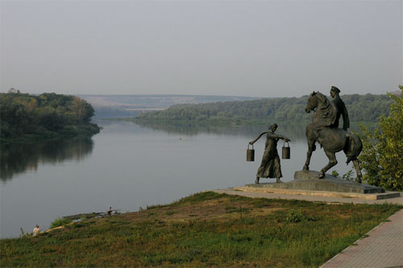
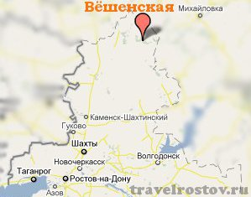
БИОГРАФИЯ ПИСАТЕЛЯ
Михаил Александрович ШОЛОХОВ
родился 11 мая 1905 года на хуторе Кружилин Донецкого района Области Войска Донского – ныне Шолоховский район Ростовской области

Slide 3
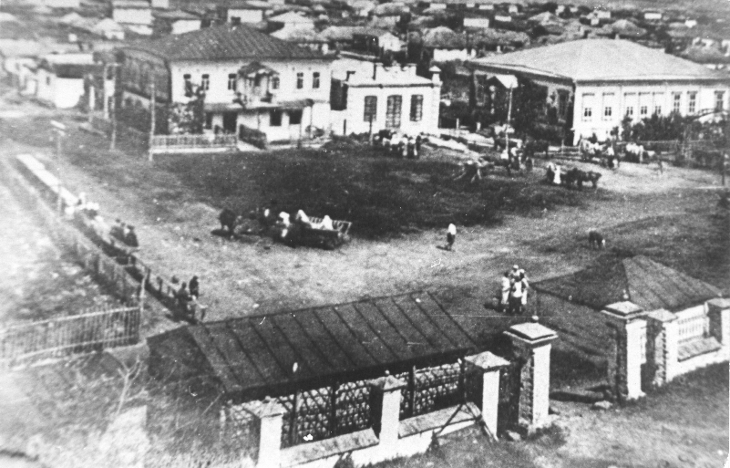
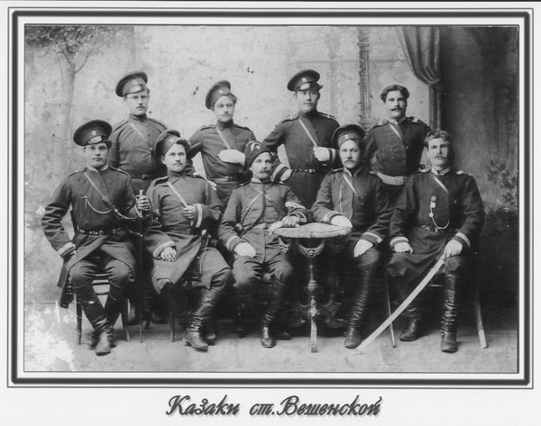
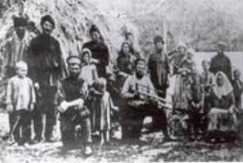
СТАНИЦА ВЁШЕНСКАЯ
начало 20 века

Slide 4
РОДИТЕЛИ
Отец – Александр Михайлович ШОЛОХОВ – разночинец, выходец из Рязанской губернии, был скупщиком скота, служил приказчиком, управляющим;
Мать – Анастасия Даниловна ЧЕРНИКОВА – полуказачка- полукрестьянка, дочь крепостного, пришедшего на Дон с Черниговщины. Была насильно выдана замуж помещицей Поповой за сына казачьего атамана Кузнецова. Впоследствии покинула супруга и ушла к Шолохову;
Их сын Михаил при рождении был записан на фамилию Кузнецов, только после смерти официального мужа в 1912 году родители смогли обвенчаться и Михаил получил фамилию Шолохов

Slide 5
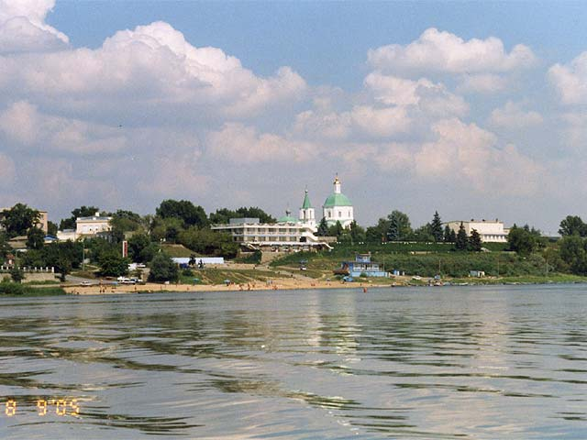
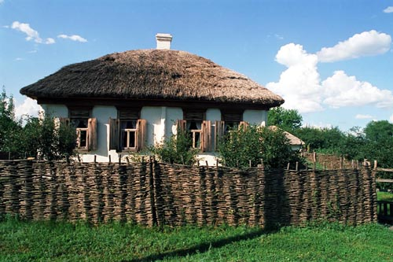
РОДНЫЕ МЕСТА ПИСАТЕЛЯ

Slide 6
ОБРАЗОВАНИЕ
Домашнее обучение на хуторе Каргинском, где отец служил управляющим;
В 1914 году - учеба в Москве в подготовительном классе мужской гимназии;
С 1915 по 1918 год – гимназия города Богучара Воронежской губернии, окончил 4 класса, перед приходом в город немецких войск бросил учебу;
В 1921 году окончил налоговые курсы и служил продовольственным инспектором, затем участвовал в продразверстке

Slide 7
АРЕСТ
31 августа 1922 года станичный налогоинспектор М.Шолохов был арестован и приговорен к расстрелу.
«Шибко я комиссарил, был судим ревтрибуналом за превышение власти… Два дня ждал смерти… А потом пришли и выпустили…»

Slide 8
МОСКВА
Работал грузчиком, разнорабочим, каменщиком;
Занимался самообразованием;
Участвовал в литературной группе «Молодая гвардия»;
В 1924 году опубликовал первый рассказ «Родинка»

Slide 9
СЕМЬЯ
В 1924 году обвенчался с Марией Громославской, дочерью бывшего станичного атамана;
1926 – дочь Светлана;
1930 – сын Александр;
1935 – сын Михаил;
1938 – дочь Мария

Slide 10
ВЕЛИКАЯ ОТЕЧЕСТВЕННАЯ ВОЙНА
В годы войны М.А.Шолохов был военным корреспондентом от газеты «Правда», в конце войны стал полковником;
В 1942 году в «Правде» опубликован рассказ «Наука ненависти»

Slide 11
ПРОИЗВЕДЕНИЯ
1942-1969
«ОНИ
СРАЖАЛИСЬ
ЗА РОДИНУ»
1932-1959
1928-1940
«ТИХИЙ ДОН»
1956

Slide 12
НОБЕЛЕВСКАЯ ПРЕМИЯ
В 1958 году (в седьмой раз!) на Нобелевскую премию был выдвинут Борис ПАСТЕРНАК, которого вынудили отказаться от премии;
В числе соискателей премии был и Михаил ШОЛОХОВ;
В 1964 году французский писатель Жан-Поль САРТР отказался от Нобелевской премии, возмущенный тем, что «премия не была присуждена Шолохову и что единственным советским произведением, получившим премию, была книга, изданная за границей и запрещенная в родной стране» (роман Б.Пастернака «Доктор Живаго»)

Slide 13
ВРУЧЕНИЕ ПРЕМИИ
В 1965 году на вручении Нобелевской премии по литературе М.А.Шолохов не поклонился королю Густаву Адольфу Шестому: «Мы, казаки, ни перед кем не кланяемся. Вот перед народом – пожалуйста, а перед королем не буду и всё…»

Slide 14
ОБЩЕСТВЕННАЯ ДЕЯТЕЛЬНОСТЬ
В 1966 году выступил в поддержку ареста писателей-дессидентов Синявского и Даниэля;
В 1973 году подписал письмо советских писателей против Солженицына и Сахарова

Slide 15
Общественная деятельность
Сталинскую премию передал в Фонд обороны (1941 г.);
Ленинскую премию передал Каргинскому сельсовету на строительство школы (1960 г.);
Нобелевскую премию передал на постройку школы в станице Вёшенской (1965 г.)

Slide 16
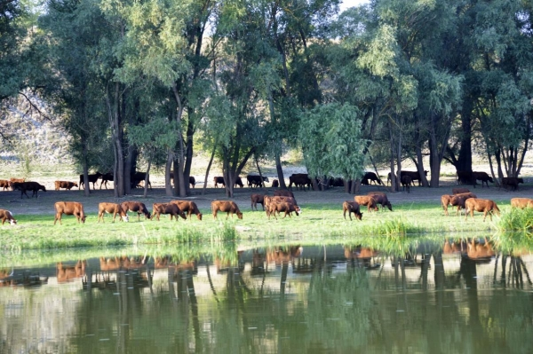
ПОСЛЕДНИЕ ГОДЫ
До конца жизни жил в Вешенской, с 1960-х фактически отошел от литературы;
Увлекся охотой и рыбной ловлей;
Умер писатель 21 февраля 1984 года, похоронен на родине

Slide 17
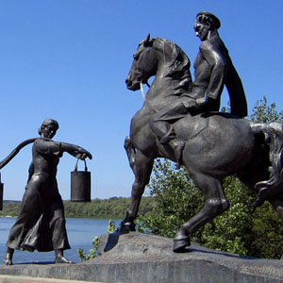
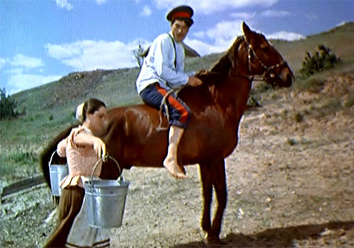
БЛАГОДАРНЫЕ ЗЕМЛЯКИ- –ЛЮБИМОМУ ПИСАТЕЛЮ
ГРИГОРИЙ и АКСИНЬЯ

Slide 18
БЛАГОДАРНЫЕ ЗЕМЛЯКИ- –ЛЮБИМОМУ ПИСАТЕЛЮ
КАЗАКАМ ТИХОГО ДОНА

Slide 19
БЛАГОДАРНЫЕ ЗЕМЛЯКИ- –ЛЮБИМОМУ ПИСАТЕЛЮ
КУРГАН ШОЛОХОВА

Slide 20
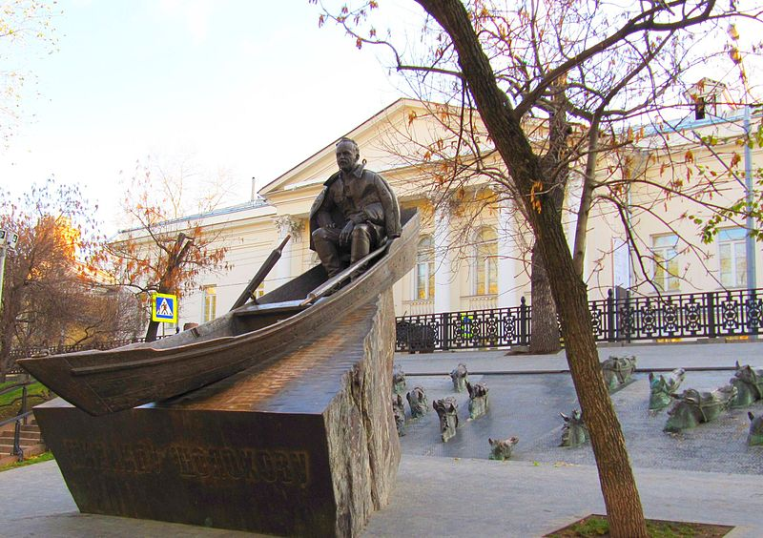
БЛАГОДАРНЫЕ ЧИТАТЕЛИ- –ЛЮБИМОМУ ПИСАТЕЛЮ

Slide 21
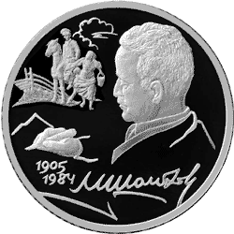
БЛАГОДАРНЫЕ ЧИТАТЕЛИ- –ЛЮБИМОМУ ПИСАТЕЛЮ

Slide 22
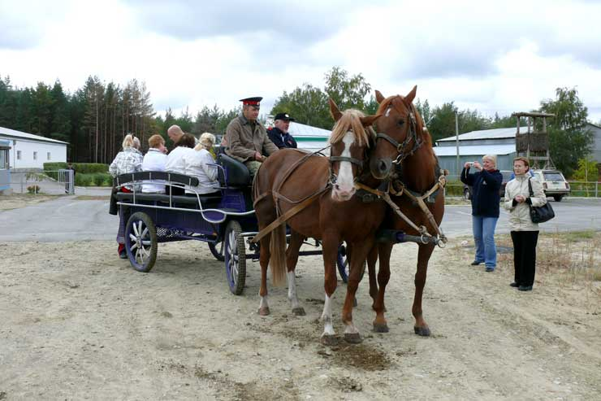
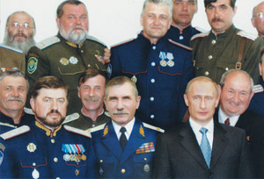
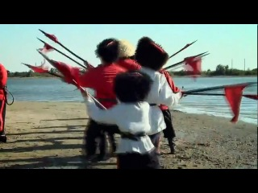
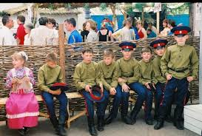
ДОНСКИЕ КАЗАКИ СЕГОДНЯ

Slide 23
ВЕЛИКИЙ СОВЕТСКИЙ ПИСАТЕЛЬ
«ЗА ХУДОЖЕСТВЕННУЮ СИЛУ И ЦЕЛЬНОСТЬ ЭПОСА О ДОНСКОМ КАЗАЧЕСТВЕ В ПЕРЕЛОМНОЕ ДЛЯ РОССИИ ВРЕМЯ»

Slide 24
Использованные ресурсы
Шолохов М.А. Биография: http://ru.wikipedia.org/wiki/Шолохов;
Шолохов М.А. Портрет: https://www.google.ru / cholohov.uvao.ru: шолохов, thCAYRWR8;
Шолохов М.А. Портрет: https://www.google.ru / www.zarlit.com: шолохов, 02;
Шолохов М.А. Портрет: https://www.google.ru/ book2.me: шолохов, 04;
Памятник Аксинье и Григорию: https://www.google.ru : вешенская, 00000;
Станица Вешенская: https://www.google.ru/pohodd.ru : вешенская, 1;
Произведения Шолохова М.А.: : https://www.google.ru/chtobi-pomnili.livejournal.com : шолохов, 10LU4fe8;
Казаки: : https://www.google.ru/russianossachs.getbb.ru : вешенская, 162;
Семья Шолохова М.А.: https://www.google.ru :, шолохов, 467px;
Памятник Шолохову в Москве: https://www.google.ru : 200px_Michail_Sholokhov;

Slide 25
Использованные ресурсы
11. Памятник казакам Дона : https://www.google.ru : вешенская, 05;
12. Юбилейный рубль: : https://www.google.ru :шолохов, 5110-0062-reverse;
13. Дом Шолоховых: https://www.google.ru/ naul-zever-70.laivejournal.com :вешенская, fi532
14. Карта : : https://www.google.ru/ travelrosov.ru/ veshenskaya.

